Slide 1
1.m个人的成绩存放在数组score中，编写函数fun，它的功能是：
1）求得低于平均分的人数
2）求得低于平均分的分数
3）将上述两种值带回主函数
int fun(int score[],int m, int below[]) //below[]用于存放低于平均分的分数
{
int i,k=0,aver=0; //k值记录人数
for(i=0;i<m;i++)
aver +=score[i];
aver /=m
for(i=0;i<m;i++)
{
if(score[i]<aver)
{
below[k]=score[i];
K++;
}
}
return k;
}

Slide 2
2.请编写函数void fun(int x, int pp[], int *n)，他的功能是： 1）求出能整除x但不是偶数的各整数 2）按从小到大的顺序存放在pp所指的数组中 3）这些除数的个数通过形参n返回

Slide 3
void fun(int x,int pp[], int*n)
{
int i =1,j=0,k=0,*t=pp;
for(i=0;i<=x;i++)
{
if(i%2!=0)
{
t[j]=i;
j++
}
}
for(i=0;i<j;i++)
{
if(x%t[i]==0)
{
pp[k]=t[i];
k++;
}
}
*n=k;
}

Slide 4
3.写一个函数，输入一个四位数字，要求输出这四个数字字符，但每两个数字间空一个空格，如输入2021，输出’2 0 2 1’
#include<stdio.h>
#include<string.h>
int main()
{
int i,l;
char a[10];
gets(a);
l=strlen(a);
for(i=0;i<l;i++)
{
printf(“%c”,a[i]);
printf(“ ”);
}
return 0;
}

Slide 5
4.要求使用指针，将一个3*3的整形矩阵转置
#include<stdio.h>
void fun(int (*p1)[3],int ( *p2)[3]);
int main()
{
int p1[3][3]={0},p[3][3]={0};
int i=0,j=0;
for(i=0;i<3;i++)
{
for(j =0;j<3;j++)
{
scanf(“%d”,&p2[i][j]);
}
}
fun(p1,p2);
for(i=0;i<3;i++)
{
for(j=0;j<3;j++)
{
printf(“%d”,*(*(p1+i)+j));
}
printf(“\n”)
}
return 0;
}
void fun(int (*p1)[3], int (*p2)[3])
{
int i=0,j=0;
for(i=0;i<3;i++)
{
for(j=0;j<3;j++)
{
*(p1[j]+i)= *(p2[i]+j);
}
}
}

Slide 6
5.定义一个结构体变量，包括年月日，计算某日在某年中是第几天，注意闰年问题

Slide 7
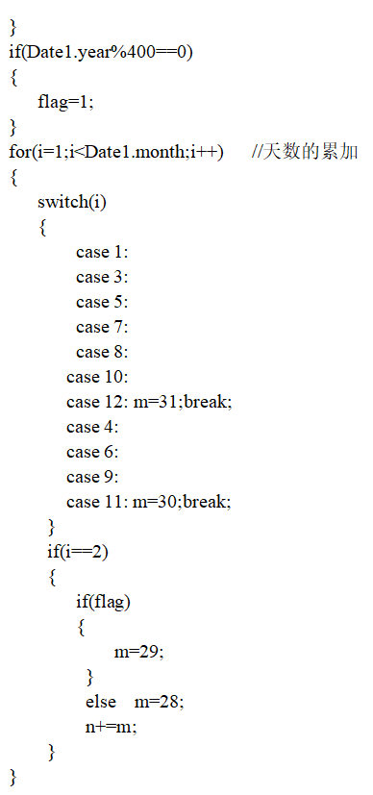
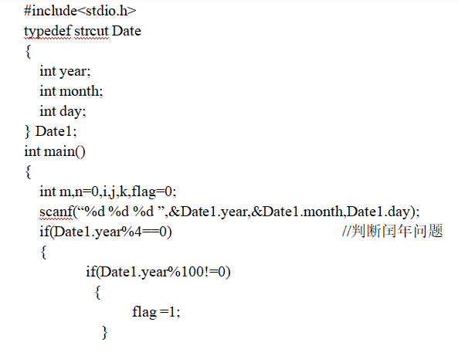
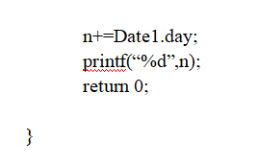

Slide 8
6.有一磁盘文件“employee”，内存放职工的数据，每个职工数据包括职工姓名，职工号，性别，年龄，住址，工资，健康状况，文化程度。今要求将职工名，工资的信息单独抽出来另建一个简明的职工工资文件。

Slide 9
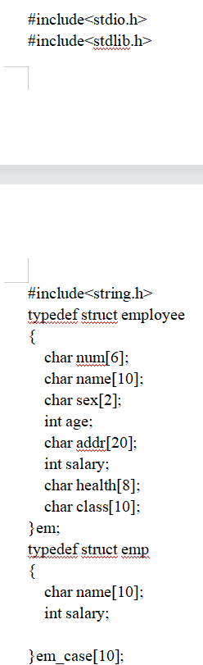
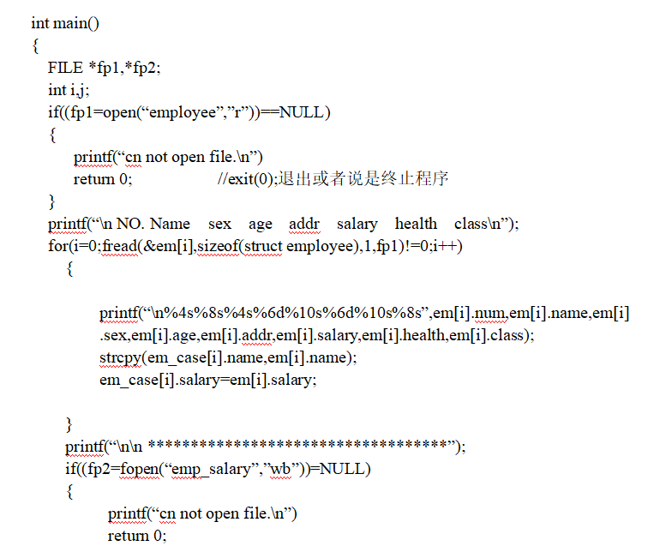
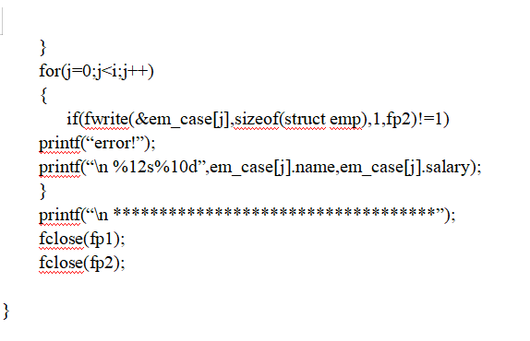

Slide 10
数据结构绪论

Slide 11
基本概念
数据：是客观事物的符号表示。在计算机科学中指的是所有能输入到计算机中并被计算机程序处理的符号的总称。
数据的分类：数值性数据；非数值性数据；输入、输出、存储数据。
数据是指计算机程序执行所用的数据，是计算机程序加工的原料
数据元素：是数据的基本单位，在程序中通常作为一个整体来进行考虑和处理
数据项：一个数据元素可由若干个数据项组成，数据项是数据不可分割的最小单位，数据项是对客观事物某一特性的数据描述
数据对象：是性质相同的数据元素的集合，是数据的一个子集。如字符集合C={‘A’,’B’,’C’,......}
数据结构:是指相互之间具有（存在）一定联系（关系）的数据元素的集合。

Slide 12
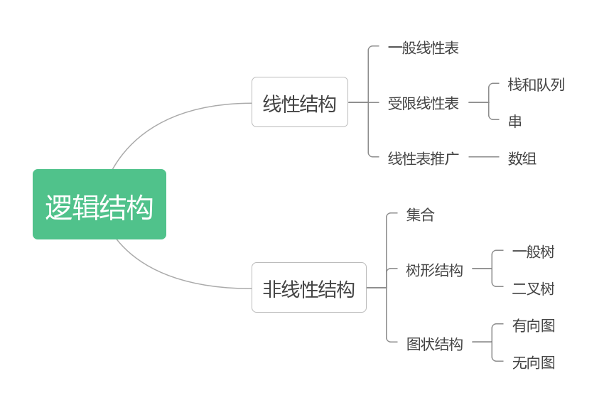
三要素
逻辑结构，存储结构，数据的运算
集合：结构中的数据元素除了“同属于一个集合”外没有其它关系。
线性结构：结构中的数据元素之间存在一对一的关系。
树形结构：结构中的数据元素之间存在一对多的关系。
图状结构：结构中的元素存在多对多的关系。

Slide 13
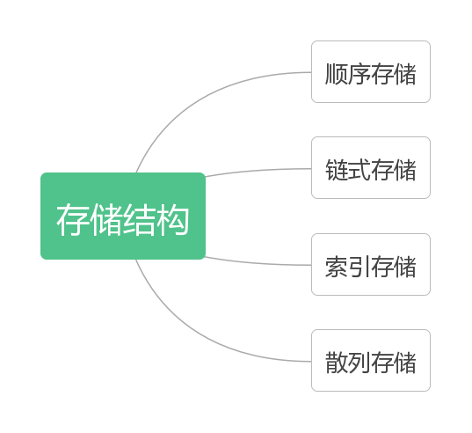
顺序存储：优点：是可以实现随机存取，每个元素占用最少的存储空间；缺点是只能使用相邻的一整块存储单元，因此可能产生较多的外部碎片。
链式存储：优点是不会出现碎片现象，能充分利用所有存储单元；缺点是每个元素因存储指针而占用额外的存储空间，且只能实现顺序存取
顺序存储结构：用数据元素在存储器中的相对位置来表示数据元素之间的逻辑结构（关系）。
链式存储结构：在每一个数据元素中增加一个存放另一个元素地址的指针，用该指针来表示数据元素之间的逻辑结构（关系）。
顺序结构中数据元素存放的地址是连续的而链式结构中数据元素存放的地址是否连续没有要求。

Slide 14
算法的初步了解
什么是算法？
算法(Algorithm)：是对特定问题求解方法（步骤）的一种描述，是指令的有限序列，其中每一条指令表示一个或多个操作。
算法的特性：输入 有零个或多个输入
输出 有一个或者多个输出（处理结果）
确定性 每步定义都是确切，无歧义的
有穷性 算法应在执行有穷步后结束
有效性/可行性 每一条运算应通过有限次完成
如何设计一个好的算法：正确性，可读性，健壮性，时间空间复杂度

Slide 15
算法效率的度量——时间复杂度度量
运行时间=算法每条语句执行时间之和。
每条语句执行时间=该语句的执行次数（频度）*语句执行一次所需要的时间。
语句执行一次所需要的时间取决于机器的指令性能和速度和编译所产生的代码质量，难以确定。
通常设每条语句执行一次所需时间为单位时间，则一个算法的运行时间就是该算法中所有语句的频度之和。
算法中基本操作重复执行的次数是问题规模n的某个函数，其时间量度记作T(n)=O(f(n))，称作算法的渐进时间复杂度，简称时间复杂度。一般地，常用最深层循环内的语句中的原操作的执行频度（重复执行的次数）来表示。

Slide 16
‘O’的定义：若f(n)是正整数n的一个函数，则O(f(n))表示∃M≥0，使得当n≥n。时，|f(n)|≤M|f(n。)|
表示时间复杂度的阶有：
O(1):常量时间阶 O(n)：线性时间阶
O(logn)：对数时间阶 O(nlogn)：线性对数时间阶
O(n^k)：k≥2，k次方时间阶

Slide 17
两个n阶方阵的乘法
for(i=1;i<=n;++i)
for(j=1;j<=n;++j)
{
c[i][j]=0;
for(k=1;k<=n;++k)
c[i][j]+=a[i][k]*b[k][j];
}
由于是一个三重循环，每个循环都是从1~n，则总次数为：n*n*n=n^3 时间复杂度为T(n)=O(n^3)

Slide 18
{++x; s=0;}
将x自增看成是基本操作，则语句频度为1，即时间复杂度为O(1)
如果将s=0也看成是基本操作，则语句频度为2,其时间复杂度仍然为O(1)，即常量阶。
for(i=1;i<=n;++i)
{++x;s+=x;}
语句频度为2n，其时间复杂度为n。即为线性阶

Slide 19
for(i=1;i<=n;++i)
for(j=1;j<=n;++j)
{++x;s+=x;}
语句频度为2n^2，其时间复杂度为n^2。平方阶
for(i=2;i<=n;++i)
for(j=2;j<=i-1;++j)
{++x;a[i][j]=x;}
语句频度为：1+2+3+......+n-2=(1+n-2)*(n-2)/2=n^2-3n+2
时间复杂度为O（n^2），平方阶

Slide 20
六种常用的比较
O(1)<O(logn)<O(n)<O(nlogn）<O(n^2)<O(n^3)
O(2^n)<O(n!)<O(n^n)
当n取很大时，指数时间算法和多项式时间算法在所需时间上非常悬殊
有的情况下，算法中基本操作重复执行的次数还随问题的输入数据集不同而不同。
算法的时间复杂度不仅依赖于问题规模n，还与输入实例的初始状态有关，比如在一个数组A[n]中查找给定值k的算法。

Slide 21
算法效率的度量——空间复杂度度量
空间复杂度：是指算法编写成程序后，在计算机中运行所需存储空间大小的度量。记作：S(n)=O(f(n)) n为问题规模
指令常数变量所占用的存储空间
输入数据所占用的存储空间
辅助空间：算法的空间复杂度指的是辅助空间
一维数组A[n]的空间复杂度为O(n)
二维数组A[m][n]的空间复杂度为O(m*n)
算法的原地工作是指算法所需的辅助空间为常量，O(1)

